Slide 1
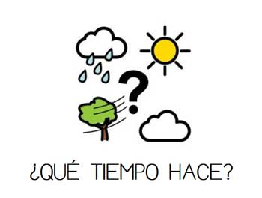
¿Qué tiempo hace?

Slide 2
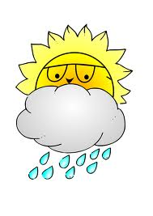
Hoy vamos a…
aprender cómo describir el tiempo y el clima
leer y crear poesías sobre el tiempo

Slide 3

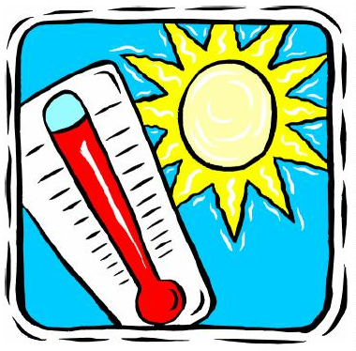
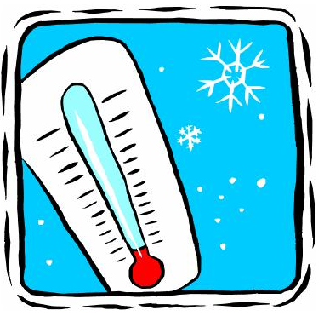
A | B | C
D | E | F
G | H | I
Notes:
Slide to revise the weather phrases, as follows:
A – llueve
B – hace sol
C – hace viento
D – hace buen tiempo
E – nieva
F – hace mal tiempo
G – hace frío
H – hay tormenta
I – hace calor

Slide 4
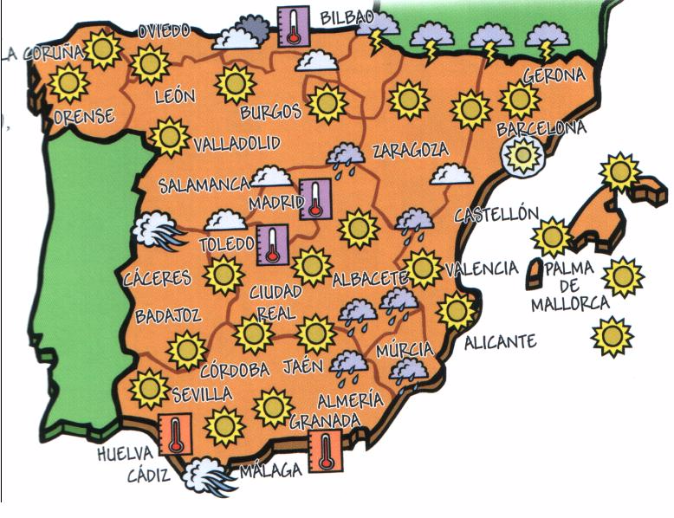
Describe el tiempo en 4 ciudades.

Slide 5

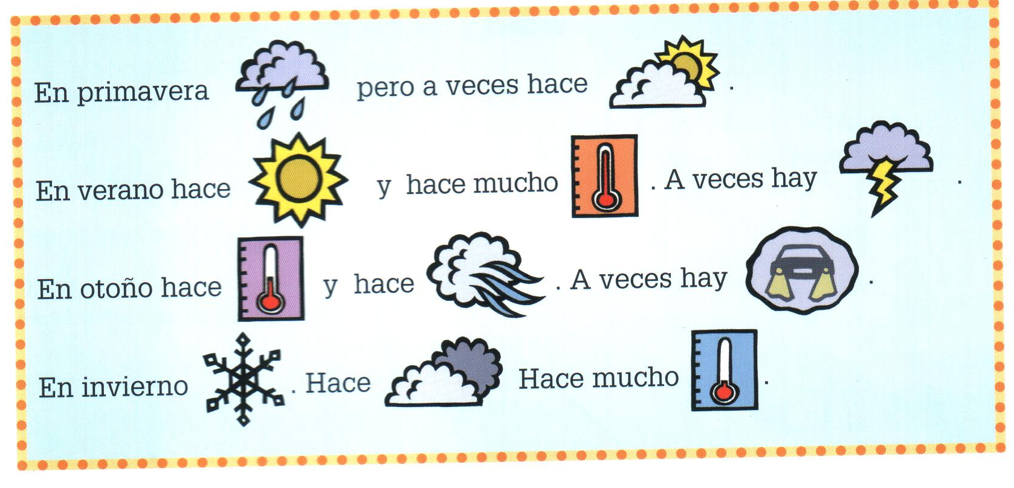
Copia y completa la descripción del tiempo durante las estaciones del año.
¡Escucha para comprobar!

Slide 6
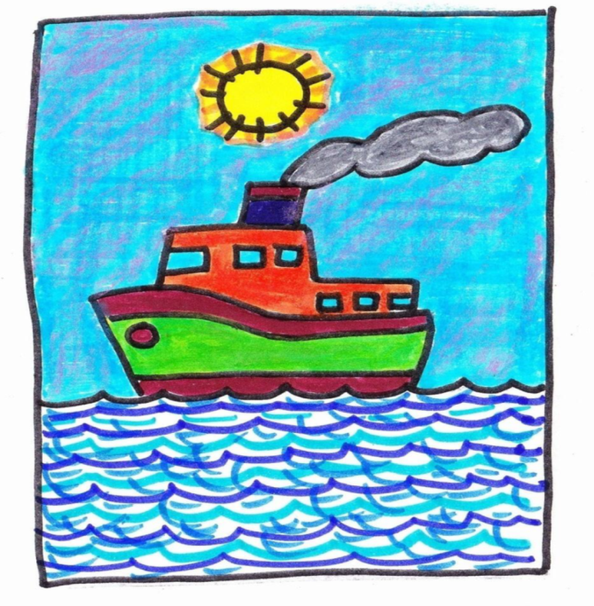
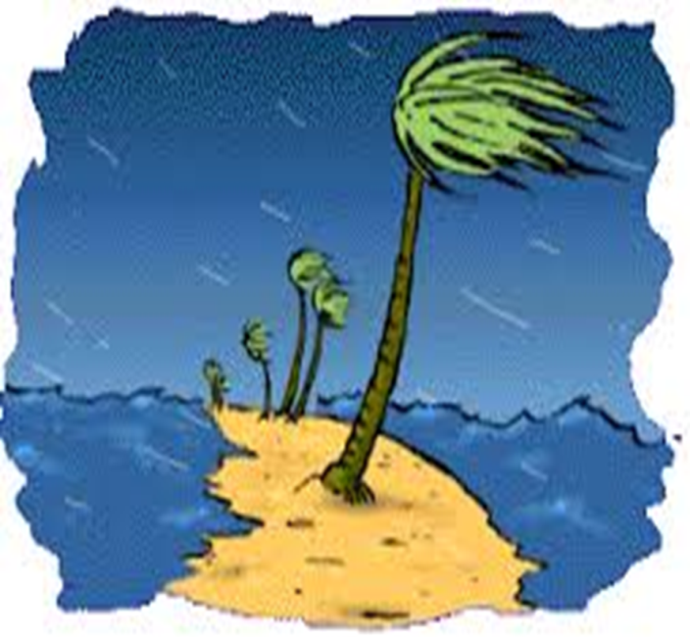
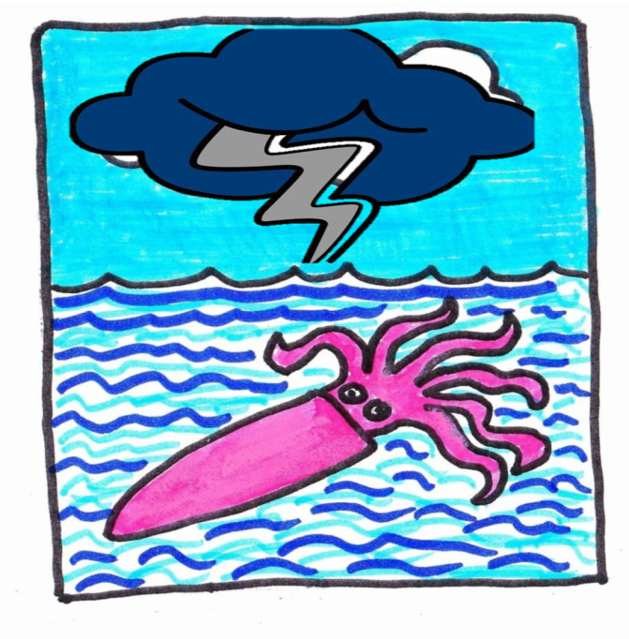
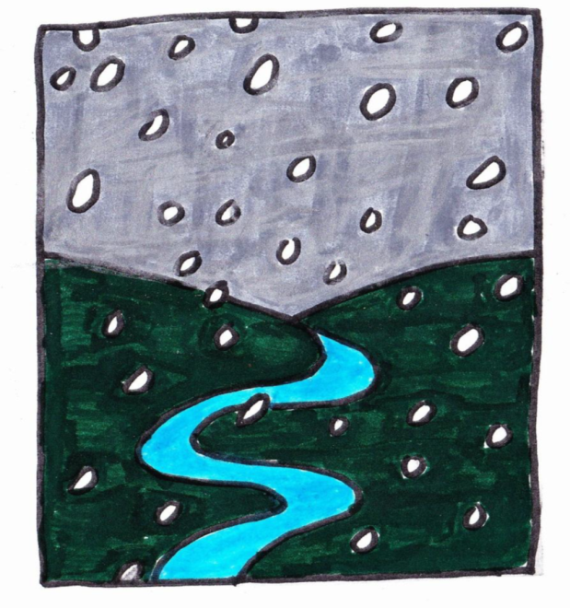
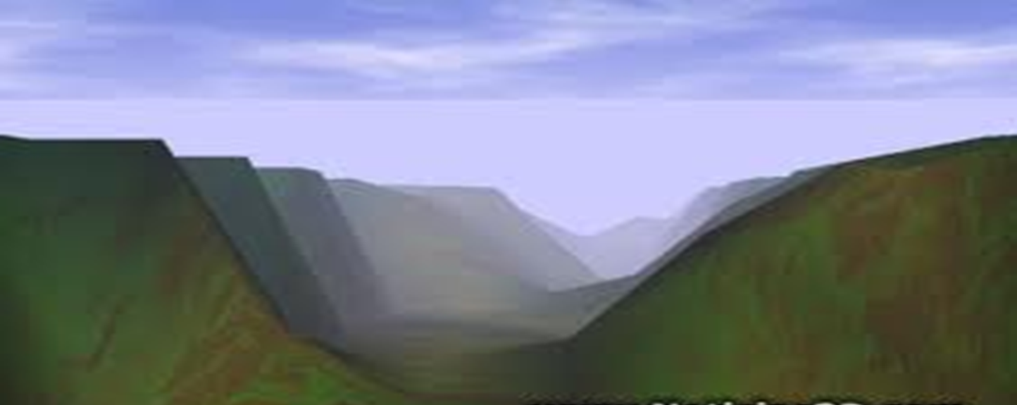
¿Qué tiempo hace?
Notes:
NB: If time doesn’t permit this activity within the lesson, it can be left for a different time.
Choose a weather expression for each picture out of these ones:
Hace sol
Hace fresco
Hace calor
Hace viento
Hace frio
Hace mal tiempo
Hace buen tiempo
Llueve
Nieva
Hay niebla
Hay tormenta

Slide 7
La tormenta,
el mar
y en medio el calamar.
La nieve,
el frío
y en medio el río.
El sol arriba,
el mar abajo,
y en medio del mar
un barco.
La playa,
la palmera
y el viento lo altera.
El sol arriba,
las nubes abajo,
y en medio del trigo
un espantapájaros.
El valle,
la montaña
y en medio la niebla.
Notes:
These six little poems have been written by Gloria Fuertes. Students to match the little poems with the pictures.

Slide 8
El sol arriba,
las nubes abajo,
y en medio del trigo
un espantapájaros.

Slide 9

La tormenta,
el mar
y en medio el calamar.

Slide 10
El sol arriba,
el mar abajo,
y en medio del mar
un barco.

Slide 11
La nieve,
el frío
y en medio el río.

Slide 12

La playa,
la palmera
y el viento lo altera.

Slide 13
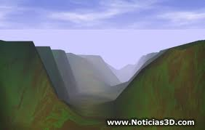
El valle,
la montaña
y en medio la niebla.

Slide 14
Choose one poem and change the word that expresses the weather, would the picture changes as well?

Slide 15
Mi ejemplo:
Hace buen tiempo,
el mar
y en medio el calamar.

Slide 16
Test de vocabulario
What’s the weather like?
It’s cold
It’s good weather
It’s chilly
It’s hot
It’s snowing
It’s raining
It’s foggy
It’s stormy
It’s sunny
¿Qué tiempo hace?
Hace frío
Hace buen tiempo
Hace fresco
Hace calor
Nieva
Llueve
Hay niebla
Hay tormenta
Hace sol
Notes:
Final slide to review the vocabulary

